Slide 1
HoCo – 20-06-2016 – 14:00

Slide 2
Introductie
Welkom!
Workshop details
Presentatie
Oefeningen
Presentatie
Oefeningen
STEL ALTIJD AL JE VRAGEN!!

Slide 3
OEFENING 0
Dit moet je doen
Dit moet je ook doen
Dit moet je ook doen
Doe dit alleen als je al klaar bent en alles snapt

Slide 4
Introductie
Welkom!
Workshop details
Presentatie
Oefeningen
Presentatie
Oefeningen
Introductie PHP Framework Yii2
Wat is PHP???
Wat is een Framework???

Slide 5
Framework
Oke wikipedia, vertel maar eens!
"Framework is een begrip uit de informatica."
"Een softwareframework is een geheel van softwarecomponenten dat gebruikt kan worden bij het programmeren van applicaties. Echter ook afspraken hoe die componenten gebruikt worden binnen een groep ontwikkelaars en welke code-standaarden en bibliotheken gebruikt worden kunnen ook onderdeel zijn van een framework."

Slide 6
Introductie
Welkom!
Workshop details
Presentatie
Oefeningen
Presentatie
Oefeningen
Introductie PHP Framework Yii2
Wat is PHP???
Wat is een Framework????

Slide 7
PHP
Wikipedia?
PHP (PHP: Hypertext Preprocessor) is een scripttaal, die bedoeld is om op webservers dynamische webpagina's te creëren.

Slide 8
PHP
Simpel:
Verweken van web requests (van je browser dus!)
Draait op de server.
Vormt HTML response

Slide 9
Introductie
Welkom!
Workshop details
Presentatie
Oefeningen
Presentatie
Oefeningen
Introductie PHP Framework Yii2
Wat is PHP???
Wat is een Framework????

Slide 10
Workshop inhoud
Onze applicatie!
Introductie MVC
Introductie git
Introductie composer
Oefening 1
Yii2 bestandsstructuur
Controllers
Views
Oefening 2
Models
Forms

Slide 11
Onze applicatie
Wat willen jullie?!

Slide 12
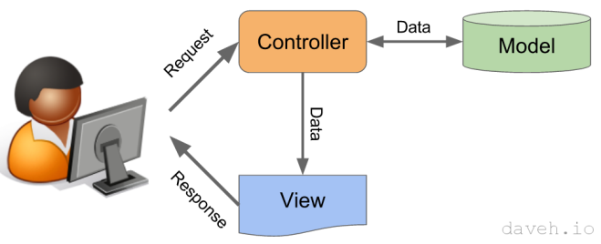
Model View Controller
MySQL
Apache/PHP
Database verbinding

Slide 13
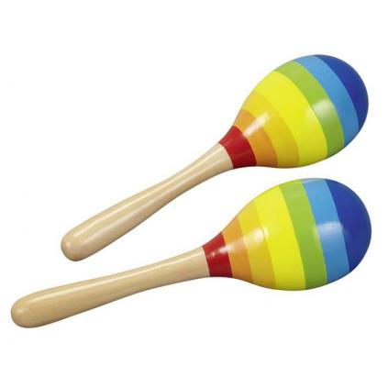
Model View Controller – Yii2
Requests verwerk je in een controller.

Slide 14
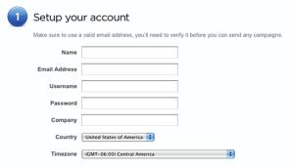
Requests
GET Requests
In URL
Kopieert dus mee!
Vaak voor zoekacties/ed
POST Requests
Als pakketje aan je request vast
Data is vaak afkomsting uit een form
https://localhost/index.php?param1=hallo&name=erne

Slide 15
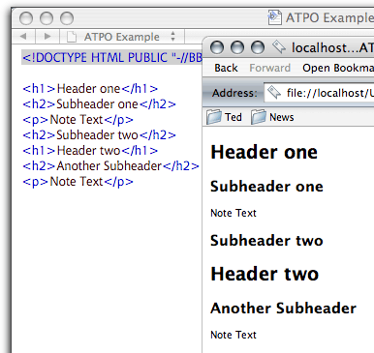
Response
Meestel HTML

Slide 16
Git
Versioning control
Wat is nu belangrijk?
Clonen
Een lokale kopie maken van een project om er aan te kunnen werken.
HoCo gebruikt: Bitbucket!
Jij dus vanaf nu ook.
https://bitbucket.org/hoco-etc

Slide 17
Composer
Composer installeerd alles wat je nodig hebt om je applicatie te kunnen draaien, wat jij niet gemaakt hebt
Voorbeelden:
Yii2 zelf!
Bootstrap
Externe pakketten
Waarom?
Composer zorgt ervoor dat je altijd de laatste versie hebt
Je hoeft niet alles te installeren bij het installeren op een nieuwe server!

Slide 18
OEFENING 1
Installeer XAMPP
Start apache service
Installeer Composer
Installeer git
Clone de workshop repo in htdocs van xampp
Maak een bitbucket account aan!
https://bitbucket.org/hoco-etv/workshop-demo
Installeer dependencies!
Ik zal even laten zien hoe dit moet!
Bekijk je website! http://localhost/workshop-demo/web
Neem een kijkje in de bestanden die je net hebt gecloned, kun je al vinden waar je de naam van de applicatie veranderd? HINT: het zal waarschijnlijk ergens in een config file staan!
Jij bent echt een zieke pro, als je nu al hier bent! Speciaal voor jou: activeer prettyUrls! Hoe? Google maar eens naar ‘prettyUrls yii2’.

Slide 19
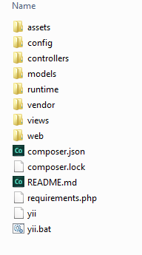
Yii2 bestanden
Composer troep
Configuratiebestanden van onze app
Controllers van onze app
Models van onze app
Tijdelijke bestanden (gebruiken we nu niet)
Nog meer composer troep
Views van onze app
De webroot van onze app (met index.php!)

Slide 20
Yii2 bestanden – entry script
Apache laadt index.php
In index.php wordt het $app object gemaakt, hier staat tijdens het draaien van onze applicatie alles in, van request tot databseconnectie, je kunt het zo gek niet bedenken.

Slide 21
Controllers
Een controller is een object
Je hebt 1 controller per site onderdeel
Voorbeeld:
SiteController voor alles wat met de site te maken heeft.
ImageController voor alle bewerkingen aan afbeeldingen
UserContoller voor alle bewerkingen aan users
Een controller heeft een aantal functies en parameters, de belangrijkste zijn de action functies:
Decoderen van een request
Aanroepen van je juiste modellen
Renderen van een view

Slide 22
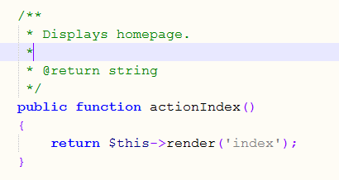
Controllers – Action functie
De naam van een action functie bepaald hoe je hem aanroept:
http://localhost/controler-naam/action-naam,
Hier dus:
http://localhost/site/index
De render functie roept een view aan, vanaf hier doet je controller niets meer, zorg er dus voor dat alle data meegegeven word aan je view!
De argumenten van een action functie zijn de GET parameters van je request.

Slide 23
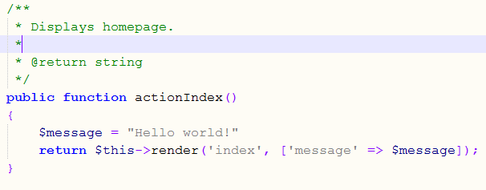
Controllers – Action functie
Dit is een nieuwe variabele voor ons bericht.
Data voor de view, in de view kan ik $message aanroepen, deze bevat nu de data van $message in de controller.

Slide 24
Views
Een view wordt aangeroepen vanuit een controller.
In een view is de data beschikbaar die je hebt meegegeven vanuit de controller.
Elke view zit in een submap van views, met de naam van de controller.
Views
Site
Index
About
User
Create
View
In de views map staat ook de layout map, hierin zit het template van de site.

Slide 25
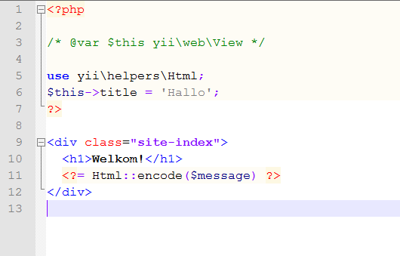
Views – een voorbeeld
De paginatitel
DAFUQ?
Hee, hier is onze message! Maar waarom Html::encode()?

Slide 26
Iets over HTML
Gebruik van HTML helper
In normale HTML zou een link er zo uit zien:
<a href=’http://localhost/users/create’>Maak een nieuwe gebruiker</a>
Dit werkt prima, maar wat gebeurd er als ons URL naar de create user controller veranderd?
Juist, die verander ook.
Oplossing?
Variabel maken!
Dan wordt het dit:
<a href=‘<?= $url->newUser ?>’>Nieuwe gebruiker man!</a>
Werkt top!
Wat nu als we de opmaak van deze link uit een database willen halen?
Euh…..

Slide 27
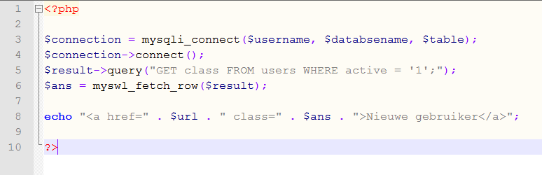
Iets over HTML
LELIJK

Slide 28
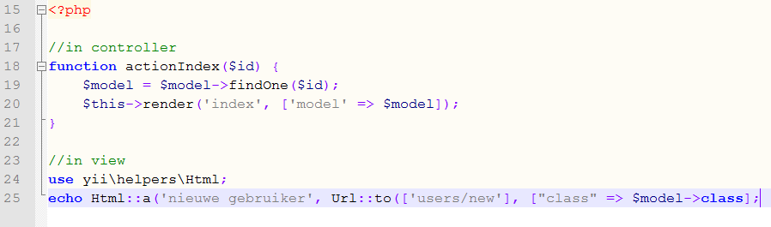
Iets meer over HTML
MOOOOOI

Slide 29
OEFENING 2
Pagina wat vriendelijker maken.
Laat de index pagina je begoeten! Voorbeeld: Hallo HoCo!
Hierbij moet HoCo een get parameter zijn, zodat je hem mee kunt geven aan je url
http://localhost/workshop-demo/index.php?r=site%2Findex&name=erne geeft dus
Hallo erne!
Vergeet niet: encode de get parametes in je view
Maak een nieuwe view, (site/time), en print de huidige servertijd!
Maak een nieuwe view, (site/link), en maak een linkje naar een site gegeven in je get parameter
http://localhost/workshop-demo/index.php?r=site%2Flink&url=google.com moet dus een linkje maken naar google!
He PRO! Voor jou het volgende, GET is natuurlijk een makkie, maar wat nu als we een POST doen? Kun je de bovenstaande opdrachten met een post doen?

Slide 30
Models
Modellen bevatten de data van je applicatie.
Modellen halen hun data uit een database, in ons geval MySQL.
Operaties op data probeer je altijd in je model zelf te doen, alleen de logica doe je in je controller.
We zullen eerst maar eens een database maken.

Slide 31
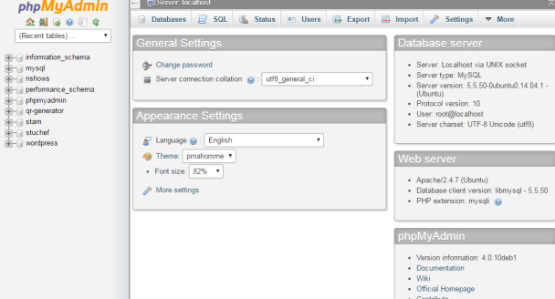
phpmyadmin
Phpmyadmin is een applicatie in XAMPP die het beheren van je database makkelijker maakt.
Phpmyadmin is te bereiken via http://localhost/phpmyadmin
Databases
Elke app heeft een database.

Slide 32
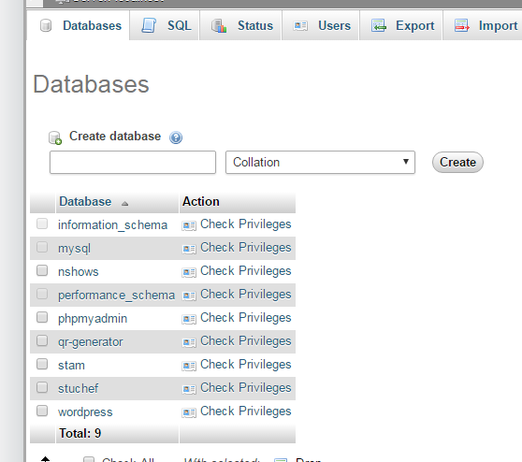
phpmyadmin – nieuwe database
Via phpmyadmin kun je een database maken, onthoud de naam goed, deze heb je later nog nodig!

Slide 33
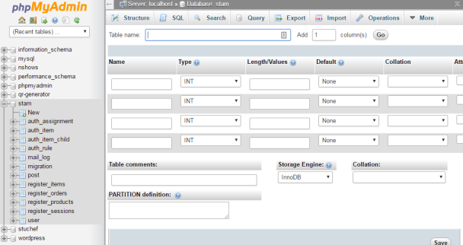
Phpmyadmin - tabllen
Data sla je op in tabellen. Je kunt nieuwe tabellen maken in je nieuwe database, hierbij moet je het datatype speceficeren, zodat MySQL weet hoeveel ruimte hij vrij moet houden.
Het is altijd handig om je aan te leren een ‘id’ kolom in je tabel te maken, zo kun je makkelijk zoeken naar je data.

Slide 34
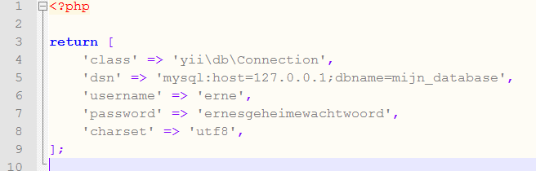
Yii2 database connection
Nu we een databse hebben moeten we Yii nog kunnen laten praten met de database, dit doe je door de db.php file in de config map van je app te vullen met de data van je database.
gebruikersnaam
Database locatie
Database naam
wachtwoord

Slide 35
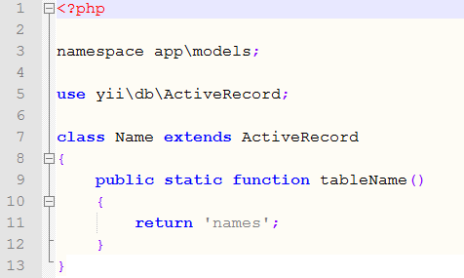
Model
Nu gaan we het model maken, dit doen we door een nieuw bestand te maken in de models map, met de naam van ons Model: Name.php
Define namespace
Include ActiveRecord
Koppel met de tabel

Slide 36

Model – wat kunnen we nu?!
Nu we een model hebben, kunnen we data opslaan en opvragen vanuit de database!

Slide 37



Model – werken met modellen
We kunnen nu een nieuw record van ons model aanmaken:
We kunnen de data binnen dit model manipuleren door gebruik te maken van de namen:
Om de nieuwe record op te slaan maken we gebruik van de save() method:

Slide 38
Model – zoeken naar modellen
We kunnen ook zoeken naar modellen, bijvoorbeeld naar een model met gebruik van zijn id.
We kunnen ook meerdere records zoeken

Slide 39
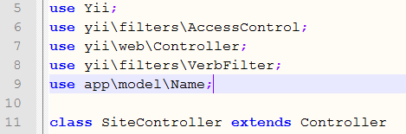
Model – niet vergeten!
Models gebruik je veelal in controllers, om data te vinden voor je view.
Vergeet niet dat je overal waar je je model aanroept, je hem wel eerst moet declareren!

Slide 40
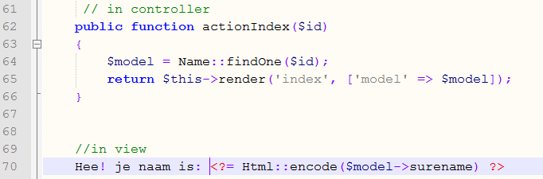
Models – Controller combineren
Oke top, tijd om een model aan te roepen vanuit een controller!

Slide 41
OEFENING 3
Maak een tabel in phpmyadmin
Maak een model in yii
Maak een controller om je model te zien: (name/view).
Maak een dummy record in phpmyadmin
Roep je dummy record op in je controller, pass hem door naar een aparte view.
Render de view: http://localhost/index.php?r=name%2Fview&id=1 geeft dus een pagina met de inhoudt van je model!
He pro! Wat ben je weer lekker bezig, aan jou alvast de taak om te gaan zoeken naar hoe we meerdere records kunnen weergeven op een pagina, kijk eens naar ActiveDataProvider en GridView, lukt het je om een view te maken met alle records in de databse?

Slide 42
Het einde
Aan alles komt een einde.
Handige links:
Yii2 documentation -> alle antwoorden
http://www.yiiframework.com/doc-2.0/index.html
Yii2 guide
http://www.yiiframework.com/doc-2.0/guide-index.html
Google
Altijd, overal, altijd.
Vergeet niet, je kunt altijd meedoen met de opensource projecten van de HoCo!

